Slide 1
Segurança para Sistemas Mobile
1
3
Prof. Me. João Choma Neto

Slide 2
CONTEÚDO DA DISCIPLINA
O que é Segurança para Sistemas Mobile
Métodos de proteção
Processo de Desenvolvimento seguro
Identificação do Sistema
Requisitos
Design
Implementação
Verificação
Release
Treinamento de Segurança

Slide 3
CONTEÚDO DA AULA
Processo de Desenvolvimento seguro
Identificação do Sistema
Requisitos

Slide 4
RELEMBRANDO
Ameaças comuns
Boas práticas

Slide 5
AMEAÇAS COMUNS
As ameaças em dispositivos móveis são variadas e constantemente evoluem, portanto, é importante que usuários e empresas estejam cientes das principais ameaças e saibam como se proteger
Malware
Phishing
Ataques de engenharia social

Slide 6
BOAS PRÁTICAS
Instalar apenas aplicativos de fontes confiáveis
Manter o sistema operacional e os aplicativos atualizados
Utilizar senhas fortes,
Verificar cuidadosamente a autenticidade de mensagens e sites antes de fornecer informações confidenciais
Utilizar soluções de segurança como antivírus e firewalls

Slide 7
CONTEÚDO DA AULA
Processo de Desenvolvimento seguro
Identificação do Sistema
Requisitos

Slide 8
TIPOS DE APLICATIVOS MÓVEIS
Os aplicativos nativos são desenvolvidos especificamente para um sistema operacional, como Android ou iOS, utilizando linguagens de programação nativas
Esses aplicativos são instalados diretamente no dispositivo do usuário e têm acesso completo aos recursos do sistema
Eles podem ser altamente otimizados e oferecer um desempenho excepcional
Os aplicativos nativos também são mais suscetíveis a vulnerabilidades de segurança, pois têm acesso direto a recursos do sistema, como a câmera, o microfone e a localização do usuário.

Slide 9
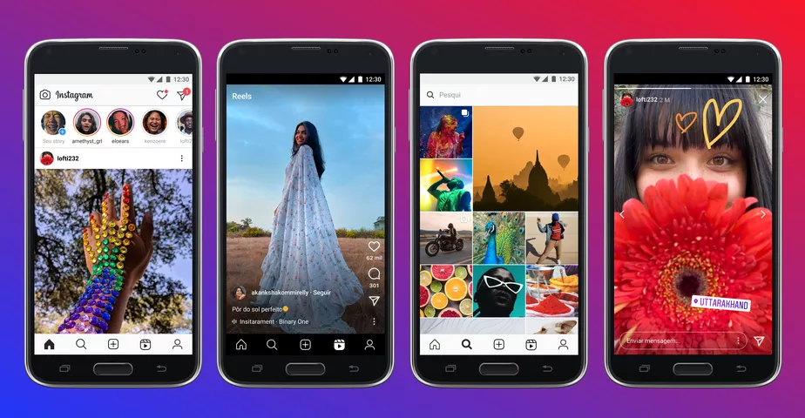
APLICATIVOS NATIVOS
FONTE: https://s2.glbimg.com/mBI8FuGgkbZQjR24j5zTvsF2DeA=/0x0:4160x2160/924x0/smart/filters:strip_icc()/i.s3.glbimg.com/v1/AUTH_08fbf48bc0524877943fe86e43087e7a/internal_photos/bs/2021/Z/o/m8UIKRQRKJ7ep00mi5Jg/instagram-lite-1.png

Slide 10
TIPOS DE APLICATIVOS MÓVEIS
Os aplicativos web são executados em um navegador e não precisam ser instalados no dispositivo do usuário
Eles são desenvolvidos usando tecnologias da web, como HTML, CSS e JavaScript, e são executados dentro de um contêiner do navegador que limita o acesso aos recursos do sistema
Embora os aplicativos web geralmente sejam mais seguros do que os aplicativos nativos, eles não oferecem a mesma funcionalidade e desempenho

Slide 11
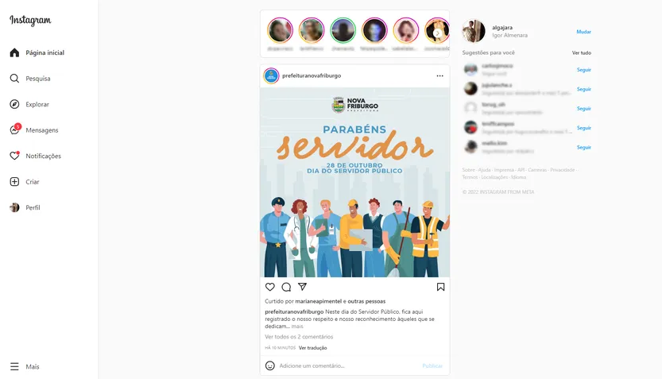
APLICATIVOS WEB
FONTE: https://t.ctcdn.com.br/6GgojRT6gy34chQlGXXxOP6JbOo=/833x477/smart/filters:format(webp)/i642438.png

Slide 12
TIPOS DE APLICATIVOS MÓVEIS
Os aplicativos híbridos combinam elementos de aplicativos nativos e web, permitindo que os desenvolvedores escrevam o código uma vez e usem para vários sistemas operacionais
Eles geralmente são desenvolvidos usando tecnologias da web, mas são empacotados em um contêiner nativo que permite acesso limitado aos recursos do sistema
Os aplicativos híbridos oferecem a flexibilidade e a portabilidade dos aplicativos web, juntamente com algumas das funcionalidades e desempenho dos aplicativos nativos

Slide 13
VAMOS PENSAR
Um aplicativo bancário nativo pode oferecer uma funcionalidade mais rica
Acesso a câmera para digitalização de cheques ou reconhecimento facial para autenticação de usuários
É mais vulnerável a ataques de segurança
Um aplicativo bancário web pode ser menos suscetível a vulnerabilidades de segurança
Não oferece a mesma funcionalidade rica de um aplicativo nativo
Um aplicativo bancário híbrido oferece uma experiência consistente em diferentes sistemas operacionais
Precisam garantir que os recursos de segurança sejam implementados corretamente

Slide 14
MODELANDO UM SISTEMA SEGURO
Etapa de Identificação do sistema
Primeira etapa do processo de desenvolvimento seguro
Nessa etapa, é importante identificar:
componentes do sistema
interação entre componentes do sistema
possíveis ameaças aos componentes que podem afetar a segurança do sistema como um todo

Slide 15
MODELANDO UM SISTEMA SEGURO
Aplicativo de banco móvel
Identificação dos componentes do sistema:
Servidor de autenticação
Banco de dados de clientes
Sistema de transferência de fundos
Avaliar as possíveis ameaças a esses componentes
Ataques de phishing
Instalação de malware

Slide 16
CONCLUSÕES
Ameaças comuns
Boas práticas
Próxima aula
Processo de Desenvolvimento seguro
Projeto
Implementação

Slide 17
REFERÊNCIAS
CONHEÇA a ISO 27000: a família de normas que abordam a segurança da informação. Deb SolutionsTI , 21 jul. 2015. Disponível em: <https://debsolutionsti.com/iso-27000/ iso-27000/>. Acesso em: 20 abr 2023.
AUGUSTO, C. Entenda o que é Pentest (Teste de Intrusão), para que serve e como é feito.
Ninja do Linux, 10 fev. 2017. Disponível em: <http://ninjadolinux.com.br/o-que--e-pentest/>. Acesso em: 20 abr 2023.
GOODRICH, M, T.; TAMASSIA, R. Introdução à segurança de computadores. Porto Alegre: Bookman, 2013
CAMPOS, A. Sistema de segurança da informação: controlando riscos. Florianópolis: Visual Books, 2007
https://owasp.org/ Acessado em: 20 abr 2023.
KOLBE JÚNIOR, Armando. Sistema de Segurança da Informação na Era do Conhecimento. Curitiba: InterSaberes, 2017.
DONDA, Daniel. Guia prático de implementação da LGPD. Editora Labrador, 2020.

